Slide 1
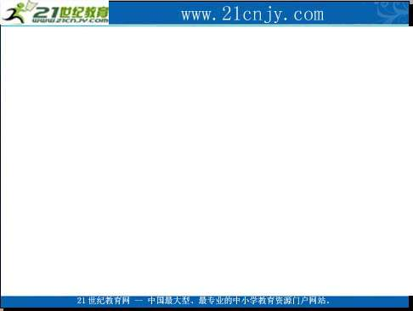
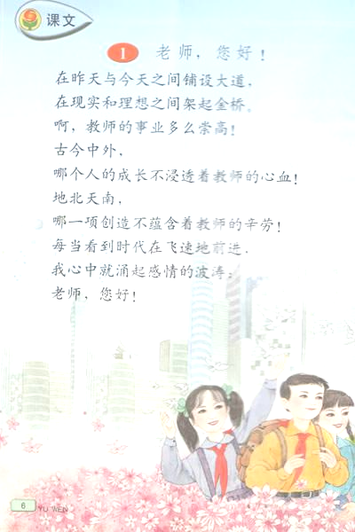
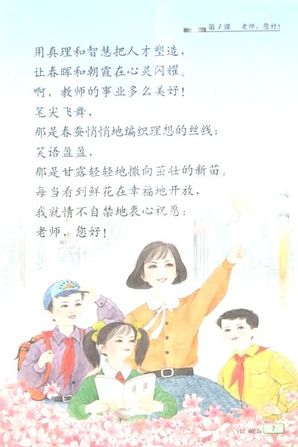
苏教版四年级语文上册第一单元
老师，您好！

Slide 2
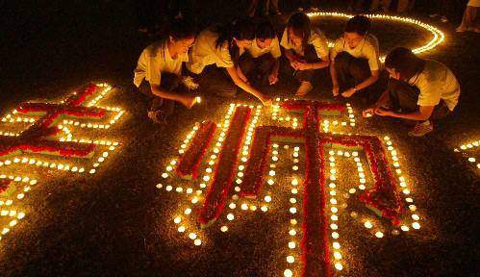
说说你心目中的老师

Slide 3
听老师读课文
1.老师，您好！
在昨天与今天之间铺设大道，
在现实和理想之间架起金桥。
啊，教师的事业多么崇高！
古今中外，
哪个人的成长不浸透着教师的心血！
地北天南，
哪一项创造不蕴含着教师的辛劳！
每当看到时代在飞速地前进，
我心中就涌起感情的波涛：
老师，您好！
用真理和智慧把人才塑造，
让春晖和朝霞在心灵闪耀。
啊，教师的事业多么美好！
笔尖飞舞，
那是春蚕悄悄地编织理想的丝线；
笑语盈盈，
那是甘露轻轻地撒向茁壮的新苗。
每当看到鲜花在幸福地开放，
我就情不自禁地衷心祝愿：
老师，您好！

Slide 4

我们也来试试吧
要求：
（1） 自学生字词，分析字形，简单记忆。
（2） 小组互读，纠正读音，初步确定朗读感情。
（3） 试着背诵自己喜欢的段落。
看谁能表达出对老师的爱!

Slide 5

读准下面的词语:
崇高 浸透 一项 辛劳 涌起
塑造 朝霞 编织 创造 智慧
闪耀 祝愿 波涛 古今中外
地北天南 笔尖飞舞 笑语盈盈

Slide 6

古今中外，
哪个人的成长
不浸透着教师的心血！
地北天南，
哪一项创造
不蕴含着教师的辛劳！

Slide 7
笔尖飞舞，
那是春蚕
悄悄地编织理想的丝线；
笑语盈盈，
那是甘露
轻轻地撒向茁壮的新苗。

Slide 8
配乐诗朗诵
1、老师，您好！
在昨天与今天之间铺设大道，
在现实和理想之间架起金桥。
啊，教师的事业多么崇高！
古今中外，
哪个人的成长不浸透着教师的心血！
地北天南，
哪一项创造不蕴含着教师的辛劳！
每当看到时代在飞速地前进，
我心中就涌起感情的波涛：
老师，您好！
用真理和智慧把人才塑造，
让春晖和朝霞在心灵闪耀。
啊，教师的事业多么美好！
笔尖飞舞，
那是春蚕悄悄地编织理想的丝线；
笑语盈盈，
那是甘露轻轻地撒向茁壮的新苗。
每当看到鲜花在幸福地开放，
我就情不自禁地衷心祝愿：
老师，您好！

Slide 9

老师，我想对您说……
老师，我想对您说，
您是蓝天，
我就是白云，
在您宽阔的胸怀畅游！

Slide 10
老师，我想对您说，
您是安全的港湾，
我就是一只扬帆的小船，
在您平静的碧波里荡漾！

Slide 11
老师，我想对您说，
您是一首动人的乐曲，
我就是乐谱上流动的音符，
在您充满爱的旋律中跳跃！

Slide 12
老师，我想对您说，
您是火红的太阳，
我就是土坡上刚萌芽的小苗，
在您温暖的怀抱中成长！

Slide 13
老师，您多么伟大，
多么亲和，多么慈祥，
您用自己的一生，
培养了多少国家栋梁！

Slide 14
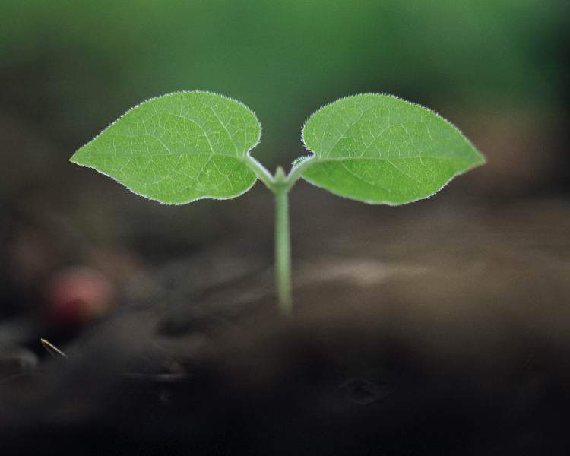
老师，您辛苦了！
是谁——
把无知的我们领进宽敞的教室，
教给我们丰富的知识？
是您，老师！
您用辛勤的汗水，
哺育了春日刚破土的嫩苗。

Slide 15
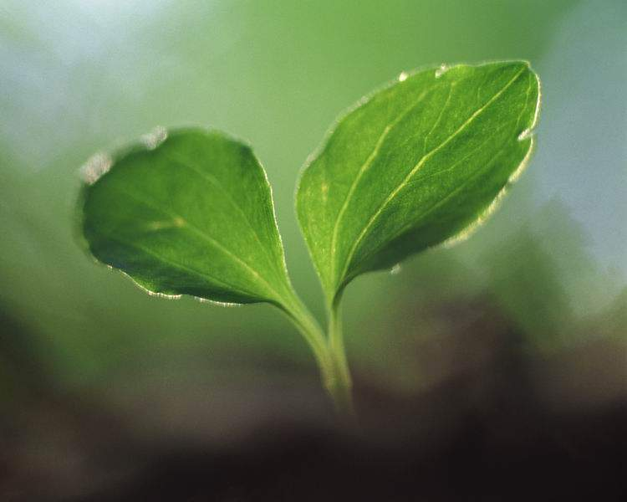
是谁——
把调皮的我们，
教育成能帮助别人的人？
是您，老师！
您的关怀好似和煦的春风，
温暖了我们的心灵！

Slide 16
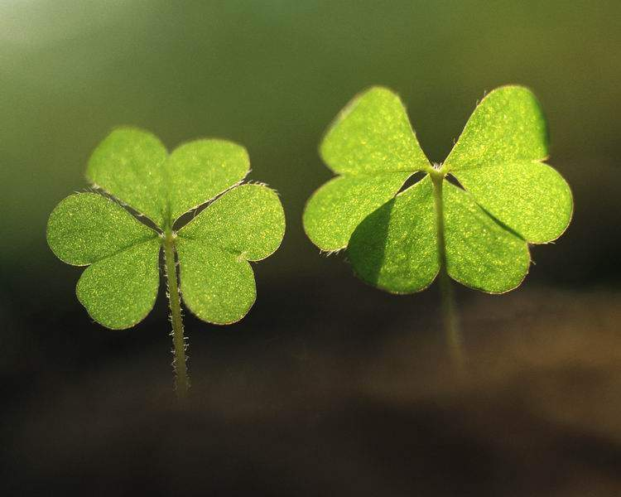
是谁——
把幼小的我们，
培育成成熟懂事的少年？
是您，老师！
您的呵护让我们健康成长，
在金秋时节结出累累硕果！

Slide 17

您辛苦了，
无畏艰难辛勤工作的老师。
您辛苦了！
无私奉献着青春的老师。
向您至以崇高地敬意——
老师，您辛苦了！

Slide 18
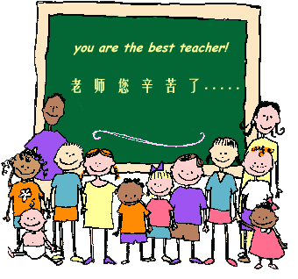
诗歌朗诵会

Slide 19
一份工整的作业就是给老师最好的礼物。
作业：
1、抄写优美的词句；
2、合作排练诗朗诵。

